Slide 1
Le réseau Apidae et ses évolutions
Rencontres Geotrek

Slide 2
Présentation du réseau

Slide 3
Notes:
Lancé en 2005 avec huit départements de la région Auvergne‐Rhône‐Alpes, l’ambition initiale du projet était :
Mutualiser la gestion de la donnée touristique ‐ une fonction qui coûte cher ‐
Pour se concentrer sur la diffusion de l’information touristique auprès de ses clients ‐ une fonction qui rapporte.
Les données sont partagées.
En 2012, la façon de produire des données évolue : elle devient collaborative.
Trois années plus tard (2015), le projet changera de nom pour prendre celui d’Apidae Tourisme à l’image des valeurs du réseau : l’ouverture, l’écoute et le partage, la liberté d’entreprendre, la performance, les services, la fiabilité et la richesse des données, la communauté
En 2018, la vocation du réseau a évolué et se concentre sur la relation entre les acteurs pour exploiter et multiplier les services. On parle alors d’écosystème.
Deux chantiers extrêmement importants sont lancés :
L’évolution de la gouvernance du réseau,
Le choix d’un prestataire pour le lancement d’une nouvelle plateforme de travail.

Slide 4
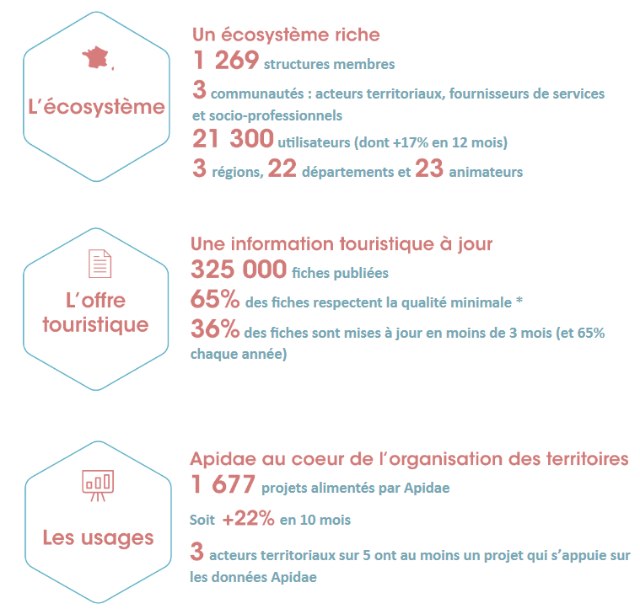
Les chiffres clés du réseau
>> Pour en savoir plus, consultez Tout Apidae en chiffres sur le site apidae-tourisme.com
Chiffres au 30/04/2019
Notes:
Le réseau, aujourd'hui c’est …. (cf les chiffres ci-dessous en complément de la slide)
c’est 3 communautés => un écosystème (de territoire)
Chiffres au 30/04/2019
3 communautés qui interagissent et créent de la valeur
Acteurs territoriaux (54% ) - 680
Fournisseurs de services (43%) - 553
Socio-professionnels (3%) - 36
EXPANSION en 10 mois (juin 2108)
Nombre de membres : + 6%
Communauté des fournisseurs + 11%
Communauté des territoires : + 2%
Projets : + 22%
Utilisateurs + 17%
Potentiel de contacts chez les socio-pro
au 30/06 : 210 000 EJ dont 143 000 en AURA
29% environ sont des COS
17% environ des Hébergements locatifs

Slide 5
L’ambition d’Apidae
Structurer et simplifier les relations entre tous les acteurs de l’écosystème touristique pour accroître l’économie locale
#AccelérateurEconomique #CréateurDeLiens #SouverainetéNumérique
Notes:
Comme nous l’avons vu précédemment,
La finalité du réseau Apidae n’est pas de gérer de la donnée, mais de générer de la relation entre des humains qui veulent construire des projets.
De la relation naissent les projets, des projets naissent la richesse.
La plateforme est là pour faciliter la mise en relation entre les communautés et ce sera d’autant plus vrai à l’avenir.

Slide 6
La création d’une structure pour porter le réseau

Slide 7
Pourquoi créer une structure autonome ?
Notes:
La création d’une structure autonome va permettre de :
Consolider la démarche initiée il y a 15 ans
Adapter les aspects juridiques (formalisme) et financiers à notre gouvernance et notre ambition actuelle
Mobiliser de nouveaux modes de financement publics/ privés
Faire évoluer et améliorer la plateforme Apidae : plus moderne, plus ergonomique et plus puissante
Pour qu’elle serve nos ambitions (structurer et simplifier les relations)
Pour renforcer la proposition de valeur

Slide 8
Qu’est ce qu’une SCIC ?
Société Société inscrite au Registre du Commerce et des Sociétés Soumise aux impératifs de bonne gestion et d’innovation | Coopérative 1 personne ou une structure = 1 ou plusieurs parts sociales = 1 voix en AG La valeur de la part est fixée par les statuts | D’Intérêt Collectif Permet d’associer toute personne physique ou morale de droit privé ou public autour d’un projet commun
Voir la vidéo Qu’est-ce qu’une SCIC ?
Notes:
la Scic adresse le mieux notre problématique public privée et business
cela permet de structurer le réseau, l’organisation, botom up, participatif ,
pas de structure complexe avec des collectivités qui décident pour les autres
avec de l’agilité opérationnelle d’une société privée
principes de base de la SCIC
Le meilleur des sociétés coopératives avec le meilleur des sociétés commerciales
une société commerciale soumise aux impératifs de bonne gestion des société privés privées (fiscal ,ne pas perdre d’argent …
un droit coopératif qui garantit lqu’il n’y a pas de privatisation du bien commun : 1 voix en AG , pas de plus value sur les parts sociales, l’obligation de réinvestir l’essentiel des bénéfices dans la société
la possibilité d’associer personnes morales et physiques (les salariés sont sociétaires) , privé et public - tout le monde peu prendre des parts

Slide 9
Elaboration des statuts SCIC - Planning 2019-2020
11 Sept.
Elaboration des statuts
20 Déc.
Constitution du capital
Fin Mars
Création de la structure
Workshop 1
Une SCIC
Les bases (11 Sept.)
Workshop 2 SCIC Apidae Statuts V1
(22 oct.)
Workshop 3 SCIC Apidae
Statuts V2
(26 nov.)
Accord sur les statuts par chaque membre du ComEx
Acte d’engagement des membres du réseau
Objectif de lancement
3 régions - 2 sponsors - 100 membres
AG Constitutive de la structure
(26 Mars)
Web Conférence 1
la transformation d’Apidae
(10 Octobre.)
Web Conférence 2
les statuts de la SCIC
(13 nov.)
Web Conférence 3
Constitution de la SCIC
(10 déc.)
10 web conférences réseau
sur les modalités de prise de participation dans la structure
(Janvier - Février - mars 1er et 3ème lundi 2ème et 4ème jeudi)
Mise à jour 10/09/2019
Notes:
Points importants :
Des web conférences sont prévues pour impliquer tous les acteurs au cours du processus
Les structures souhaitant prendre des parts sociales devront faire acte d’engagement
La structure doit être créée au printemps.

Slide 10
Evolution de la plateforme de travail
Comment allons-nous nous doter d’une plateforme qui nous permettra de tenir nos promesses ?
Quels impacts et livrables en 2020 ?

Slide 11
Collectivité territoriale
Office de Tourisme
Bourse à Services
Webmaster
Propriétaire de meublé
Dispo-Résa
ANT
Data clients
Widgets
Data mobilité
Hours
Print
Développeur en agence
Rechercher
GRC
Association locale
Events
Saisir
Enrichir
Data Touristiques
++++
Bourse à Data
J.E.P.
Agréger
Organiser
Geotrek
Bourse à Projets
Lier
Saisie automatisée
extraire
Start-Uper
Prestataire d’activité
Cinéma
Associer
Taxe de
séjour
Data clients
Maps
DataScientist
Hôtelier
Avis clients
Data Tierces
Sites
web
Habitant greeters
Sites en
1 clic
Chercheur
Gestionnaire de site culturel
Développeur Open Sources
Bourse aux Compétences
Notes:
Apidae est un véritable écosystème, constitué de trois communautés : les acteurs territoriaux, les fournisseurs de services, les socio‐professionnels.
Chaque type de membre a son rôle à jouer dans le réseau : les Offices de Tourisme demeurent des partenaires importants, mais les autres types de membres tels que les fournisseurs de services le sont tout autant.
Tout type de membres peut lancer une collaboration : Offices de Tourisme, agences web...
La plateforme est là pour faciliter la mise en relation entre les communautés
Les utilisateurs disposent d’”espaces” pour se présenter, interagir librement et valoriser davantage les compétences
quatre centres de partage et de rencontres seront disponibles : Le centre des partages des.... ⇒ ... services ⇒ ... datas ⇒ ... compétences ⇒ ... projets
L’écosystème sera mis en lumière

Slide 12
Les points clés du projet
Les évolutions des services et des fonctionnalités d’Apidae seront progressives
Structuration des relations :
Implication des partenaires dès la conception
Accompagnement au changement
Mise en place des « bourses » (projets, services, data et compétences )
Partie juridique ( appel d’offre ) en cours

Slide 13
Restons en contact...
Ressources et outils pour rester informés
et comprendre les orientations du réseau

Slide 14
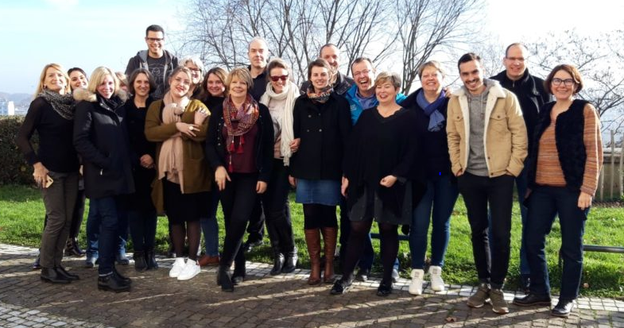
Les animateurs
Vos premiers contacts dans les territoires
Trouvez le vôtre !

Slide 15
Les sites
Vous cherchez des infos sur le réseau ? Organisation du réseau, gouvernance, chiffres clés, communautés, réalisations, actualités… | Vous êtes utilisateur et cherchez des ressources pour utiliser la plateforme ? Documentations actualisées en permanence. Pensez au moteur de recherche ! | Vous êtes développeur et cherchez des ressources pour utiliser la plateforme ? Documentations pour faire les bons choix techniques : différences API/exports, optimisation du code…
apidae-tourisme.com | aide.apidae-tourisme.com | dev.apidae-tourisme.com Site utilisateurs - parcours pour les prestataires techniques

Slide 16
Les réseaux
@ApidaeTourisme | @reseauApidae | @apidae-tourisme
Et aussi dans votre messagerie, la newsletter mensuelle :
Les Actualités du réseau
Inscription sur www.apidae-tourisme.com (footer)

